Slide 1
SmartSpend
NIZI-hack the wealth, finance

Slide 2
Съдържание
01
Проблемът и
настоящите решения
02
Цели на проекта
03
04
Нашето решение
Технологии
05
Процес на работа и трудности
06
Демо

Slide 3
Проблемът и настоящите решения
Проблемът
Настоящите решения
В днешно време много хора са финансово неграмотни. Защо?
Липса на обективен възглед върху личните финанси.
Трудност при проследяване на разходите и приходите в ежедневието.
Липса на лесен и удобен начин за анализ на финансовото състояние.
Съществуват приложения за бюджетиране, но те често са сложни за употреба.
Изисква се ръчно въвеждане на данни, което отнема време и неефективно.
Липсват персонализирани анализи и препоръки за оптимизиране на разходите.

Slide 4
Цели на нашия проект
Основна цел: Да помагаме на хората да се грижат за финансите си правилно и отговорно.
Да предоставим удобен и автоматизиран начин за проследяване на разходите и приходите.
Да създадем достъпно и интуитивно решение, което улеснява финансовото планиране.
Дори без нашето приложение, да помогнем на хората да създадат полезни финансови навици.

Slide 5
Нашето решение
Нашето приложение предлага автоматизирано проследяване на финансите чрез:
Възможност за сканиране на касови бележки чрез OCR технология.
Представяне на разходите и приходите в интерактивни диаграми и анализи.
Опция за ръчно добавяне на транзакции за по-голяма гъвкавост.
Интеграция с банкови карти за получаване на точни данни за разходите и приходите.

Slide 6
Функционалности на нашия проект
Sign-up и log-in система
Достъп до статистики за приходи и разходи до момента
Ръчно добавяне на приходи и разходи
Сканиране на касови бележки за автоматично добавяне на разходи с категории

Slide 7
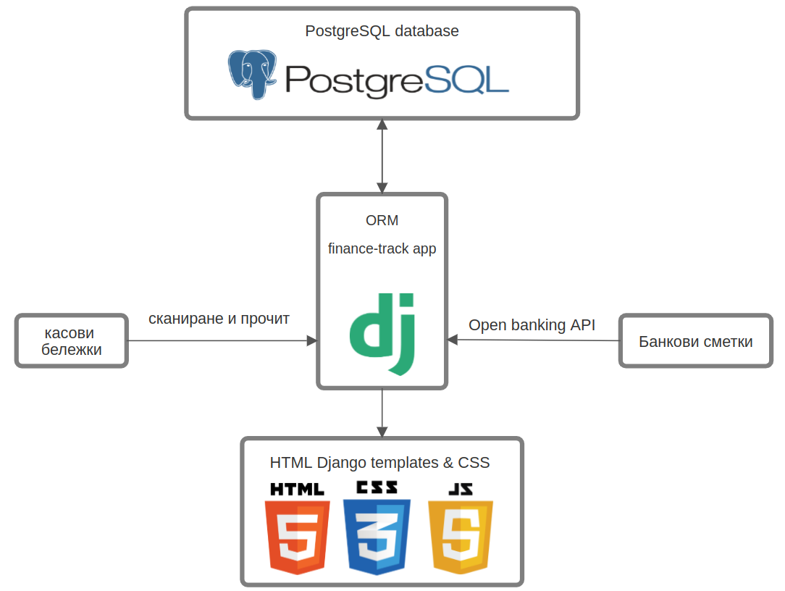
Технологии

Slide 8
Процес на работа
20/03 - до 13ч.
20/03
21/03-до обяд
Brainstorming
Разпределяне на задачи; Начало на работа;
Работа над проекта
21/03
22/03
Работа над проекта и презентация
Довършване и финални BugFix-ове

Slide 9
Трудности, през които преминахме
Базата данни
Open Banking API
Загубено време
OCR
Диаграми с JS
Изборът на най-добрата база данни за нашия проект
Неуспешен опит за свързване
Много неуспешни опити и безсмислено прекарани часове
Минаване през много итерации до постигането на нормален резултат
Създаването на диаграми с JavaScript

Slide 10
Демо

Slide 11
Благодарим за вниманието!

